Slide 1


Negocio libre
PRESENTACIÓN FINAL CAPSTONE 2025
Profesor: Reginaldo Del Carmen Salinas Bruna

Slide 2
Integrantes de equipo de trabajo
Product owner
Scrum Master
Desarrollador
Felipe Meza
Lázaro Etcheverry
Esteban Gaete

Slide 3


Descripción del proyecto
Problema
Propuesta o solución
Mermas generadas por la no venta de productos
Perdida de tiempo
Facilitar la compra rápida y segura de los productos
Consulta rápida stock
Generar ofertas

Slide 4


Objetivo General
Objetivos específicos
Prototipo funcional app “Negocio Libre”
Geolocalización tiempo real
Incorporar funcionalidad publicar ofertas
Incorporar vista de inventario
Reporte de ventas

Slide 5


Alcance y limitaciones del proyecto
Alcance
Limitaciones
Registrar clientes y/o vendedores
Mapa búsqueda de almacenes
Solo región Metropolitana(Santiago)

Slide 6
Metodología de trabajo
En el ámbito técnico Enfrentaremos el problema utilizando la metodología Scrum, ya que esto nos permitió organizar el trabajo en sprints, realizar entregas de manera incremental y para el bien de la organización de nuestro equipo nos permitió adaptarnos rápidamente a los cambios y los distintos desafíos que se nos fueron presentando a lo largo del ciclo de vida del proyecto.

Slide 7
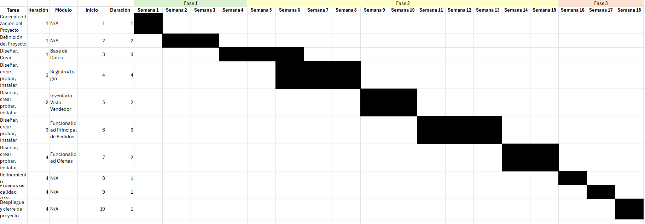
Cronograma del proyecto

Slide 8
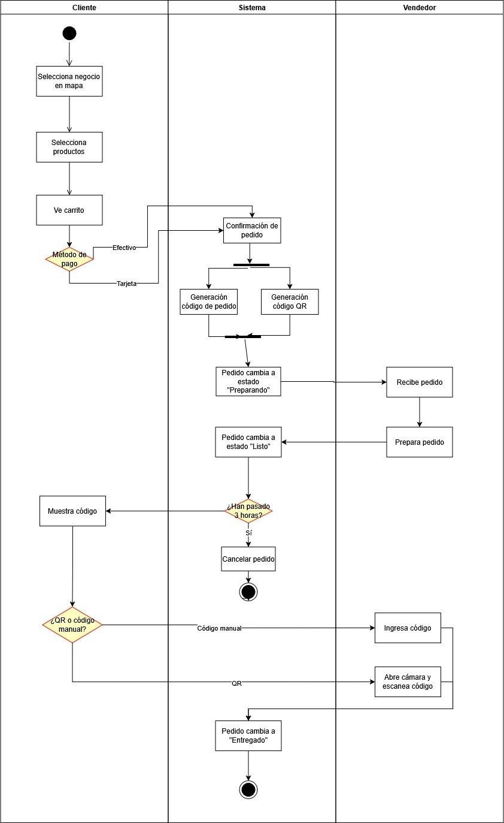
Diagrama Actividad

Slide 9
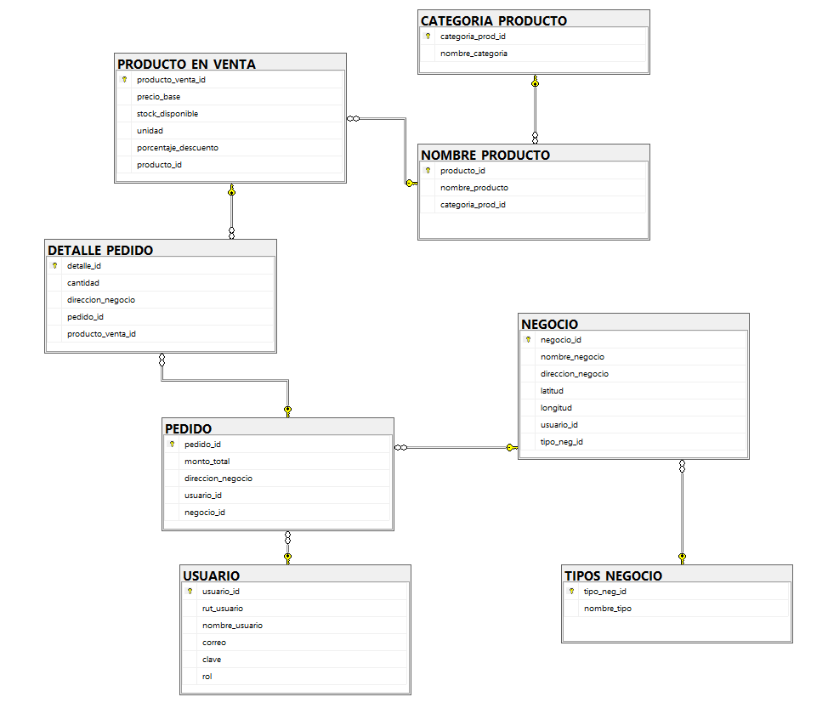
Modelo de datos

Slide 10



Tecnologías utilizadas
Frontend:
Framework: Ionic+Angular
Capacitor(cámara)
Google maps SDK
qrcode

Slide 11
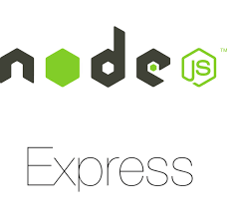

Tecnologías Utilizadas
Backend:
VSCode como editor de código
.js+express
SQL Server

Slide 12
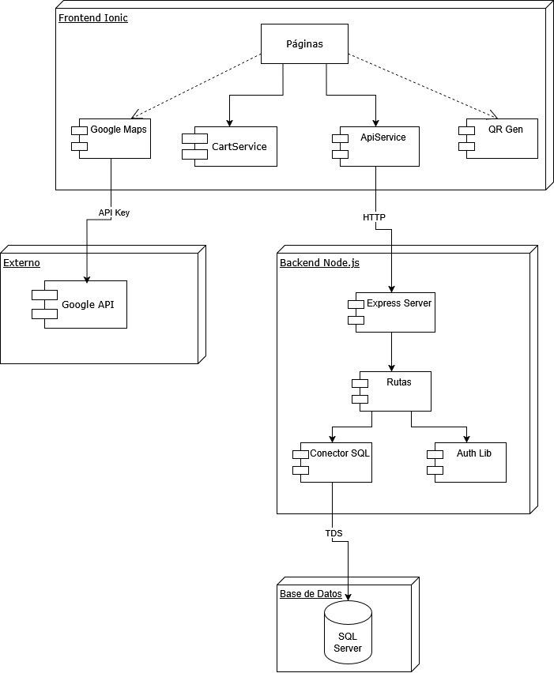

Slide 13
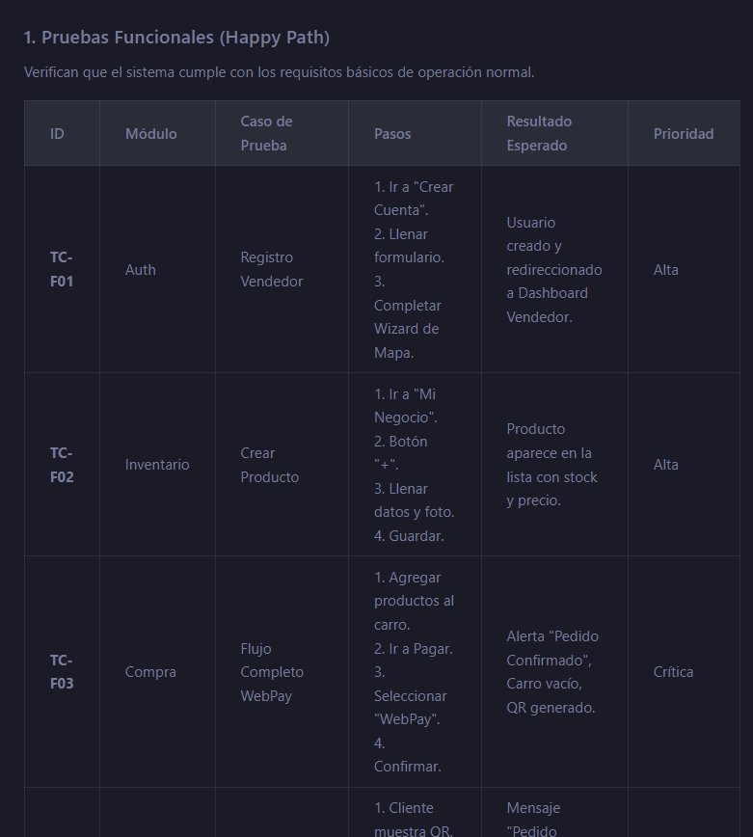

Slide 14
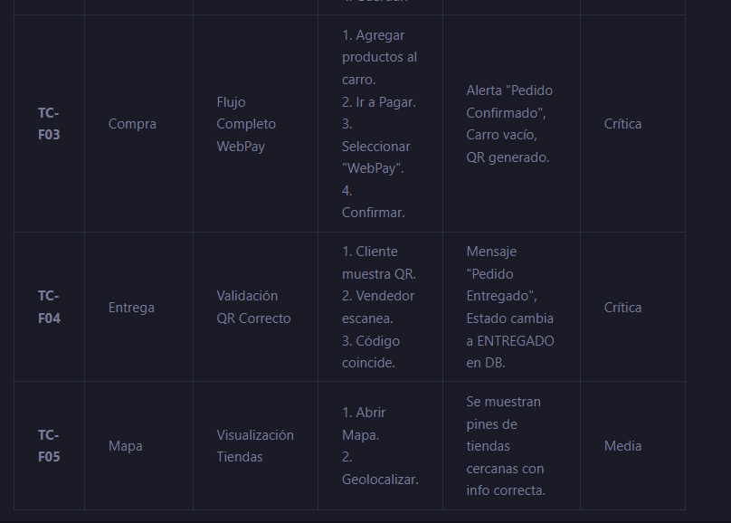

Slide 15
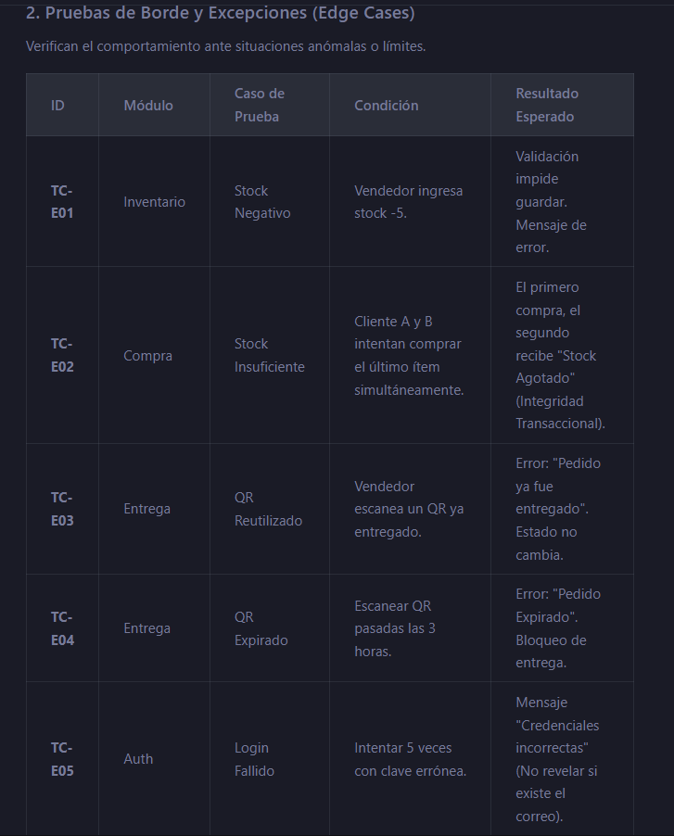

Slide 16
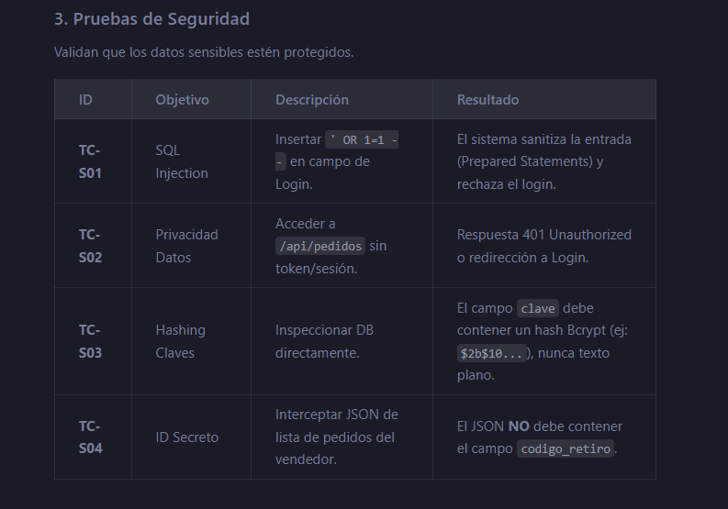

Slide 17
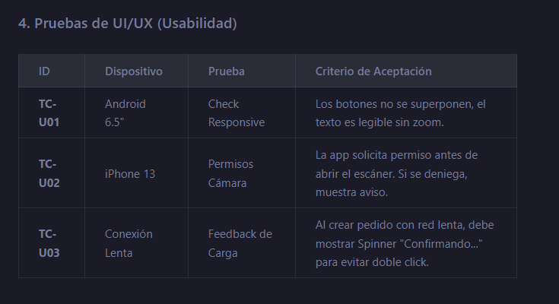

Slide 18
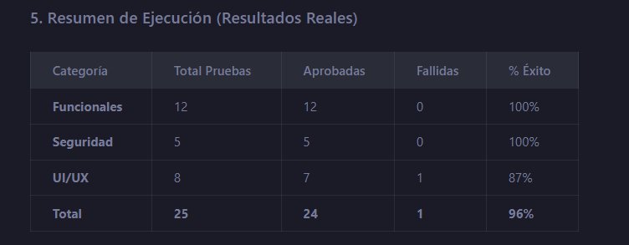

Slide 19
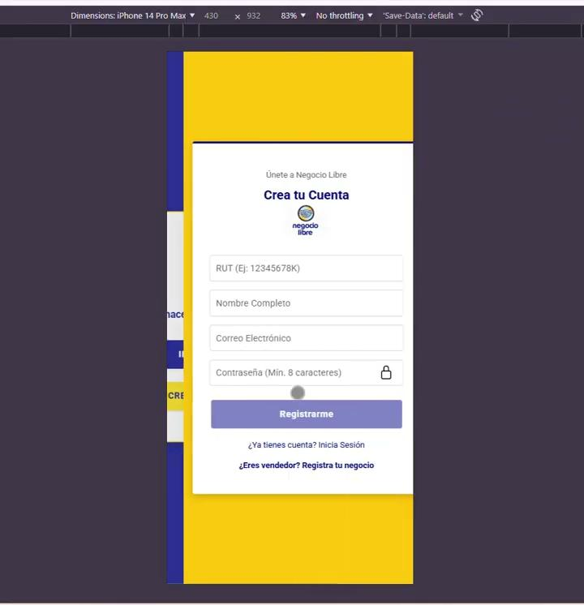
Demostración proyecto

Slide 20

Obstáculos presentados
La falta de tiempo de los miembros del equipo de trabajo
Falta de organización al momento de asignar las tareas para el desarrollo del proyecto
No seguir totalmente la carta gantt al pie de la letra, pero llegando al resultado esperado de igual manera.

Slide 21

¡Gracias por su atención!
X

Slide 22


Preguntas...

